Slide 1

Física Experimental 2022/01
Universidade Federal do Espírito Santo
Centro de Ciências Exatas - CCE
Departamento de Física - DFIS

Slide 2
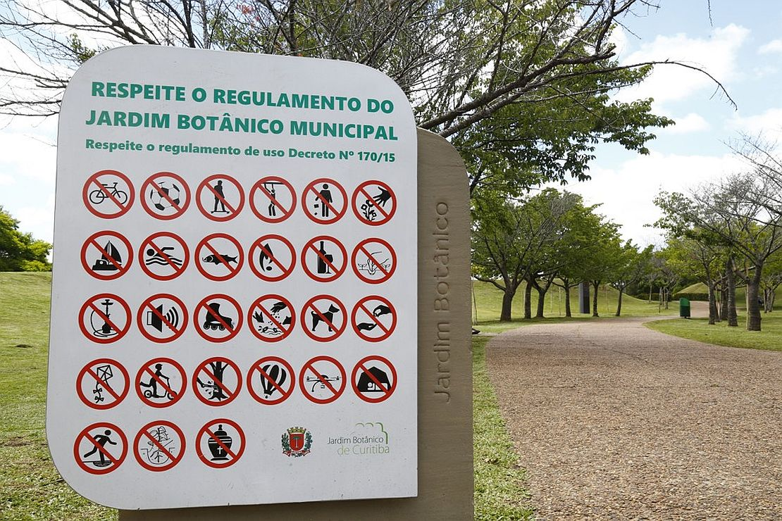







Normas de Segurança no Laboratório
Respeitar o regulamento e as normas de segurança garantem o bem estar de todos no ambiente além de zelar pela preservação do mesmo.

Slide 3











Normas de Segurança no Laboratório
→ A falta de atenção e seriedade pode comprometer a saúde do operador e seus colegas, também pode causar danos no patrimônio público da universidade.
Todos os estudantes devem utilizar sapatos fechados;
Não ligue nem desligue nenhum equipamento se autorização do professor ou monitor;
Guarde seus pertences no local adequado;
Tenha cuidado ao manusear utensílios de vidro;
Cuidado ao executar experimentos que envolvam projéteis; Não distender em excesso molas;
Manter os cabelos longos sempre presos;
Não se alimente nem jogue restos de alimentos nas lixeiras do laboratório;
Antes de ligar os ebulidores certifique-se de que eles estejam imersos em água. E ao término do uso desligue-os antes de retirá-los da água.
Antes de iniciar um experimento, leia cuidadosamente as instruções sobre a bancada e no roteiro;
Se a montagem não funcionar, revise os procedimentos experimentais e consulte o professor/monitor;

Slide 4
Normas de Segurança no Laboratório
“A postura do estudante dentro do laboratório é seu reflexo profissional no ambiente de trabalho”
Quem não respeitar alguma das normas de segurança será punido. As penalidades são desde a PERDA DE PONTOS à SUSPENSÃO/EXCLUSÃO da disciplina;
Todos os experimentos são seguros desde que sejam executados com segurança;
Cuidado ao deformar a mola nos experimentos “massa/mola”. Deformações em excesso podem resultar no DISPARO de massas causando acidentes;
Após executar experimentos que envolvam AQUECIMENTO não toque nos equipamento da bancada antes de verificar a temperatura da mesma;
Antes de executar algum experimento que envolva equilibrar corpos em hastes metálicas, como por exemplo pêndulo simples e massa/mola, verifique se os equipamentos estão devidamente presos sobre a bancada;
Os alunos devem entregar a bancada LIMPA e ORGANIZADA; O grupo que deixar a bancada suja e desorganizada perderá ponto.

Slide 5
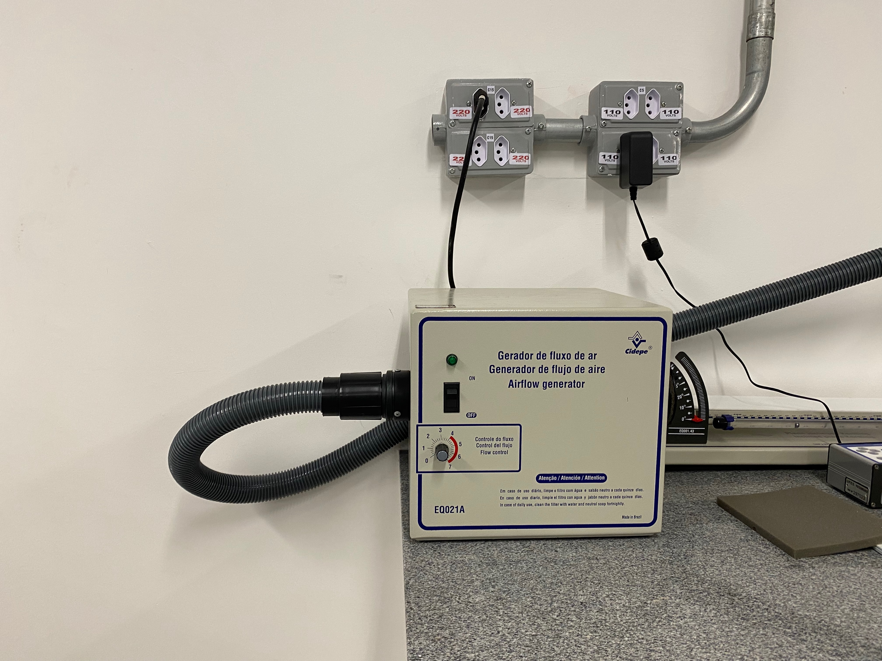
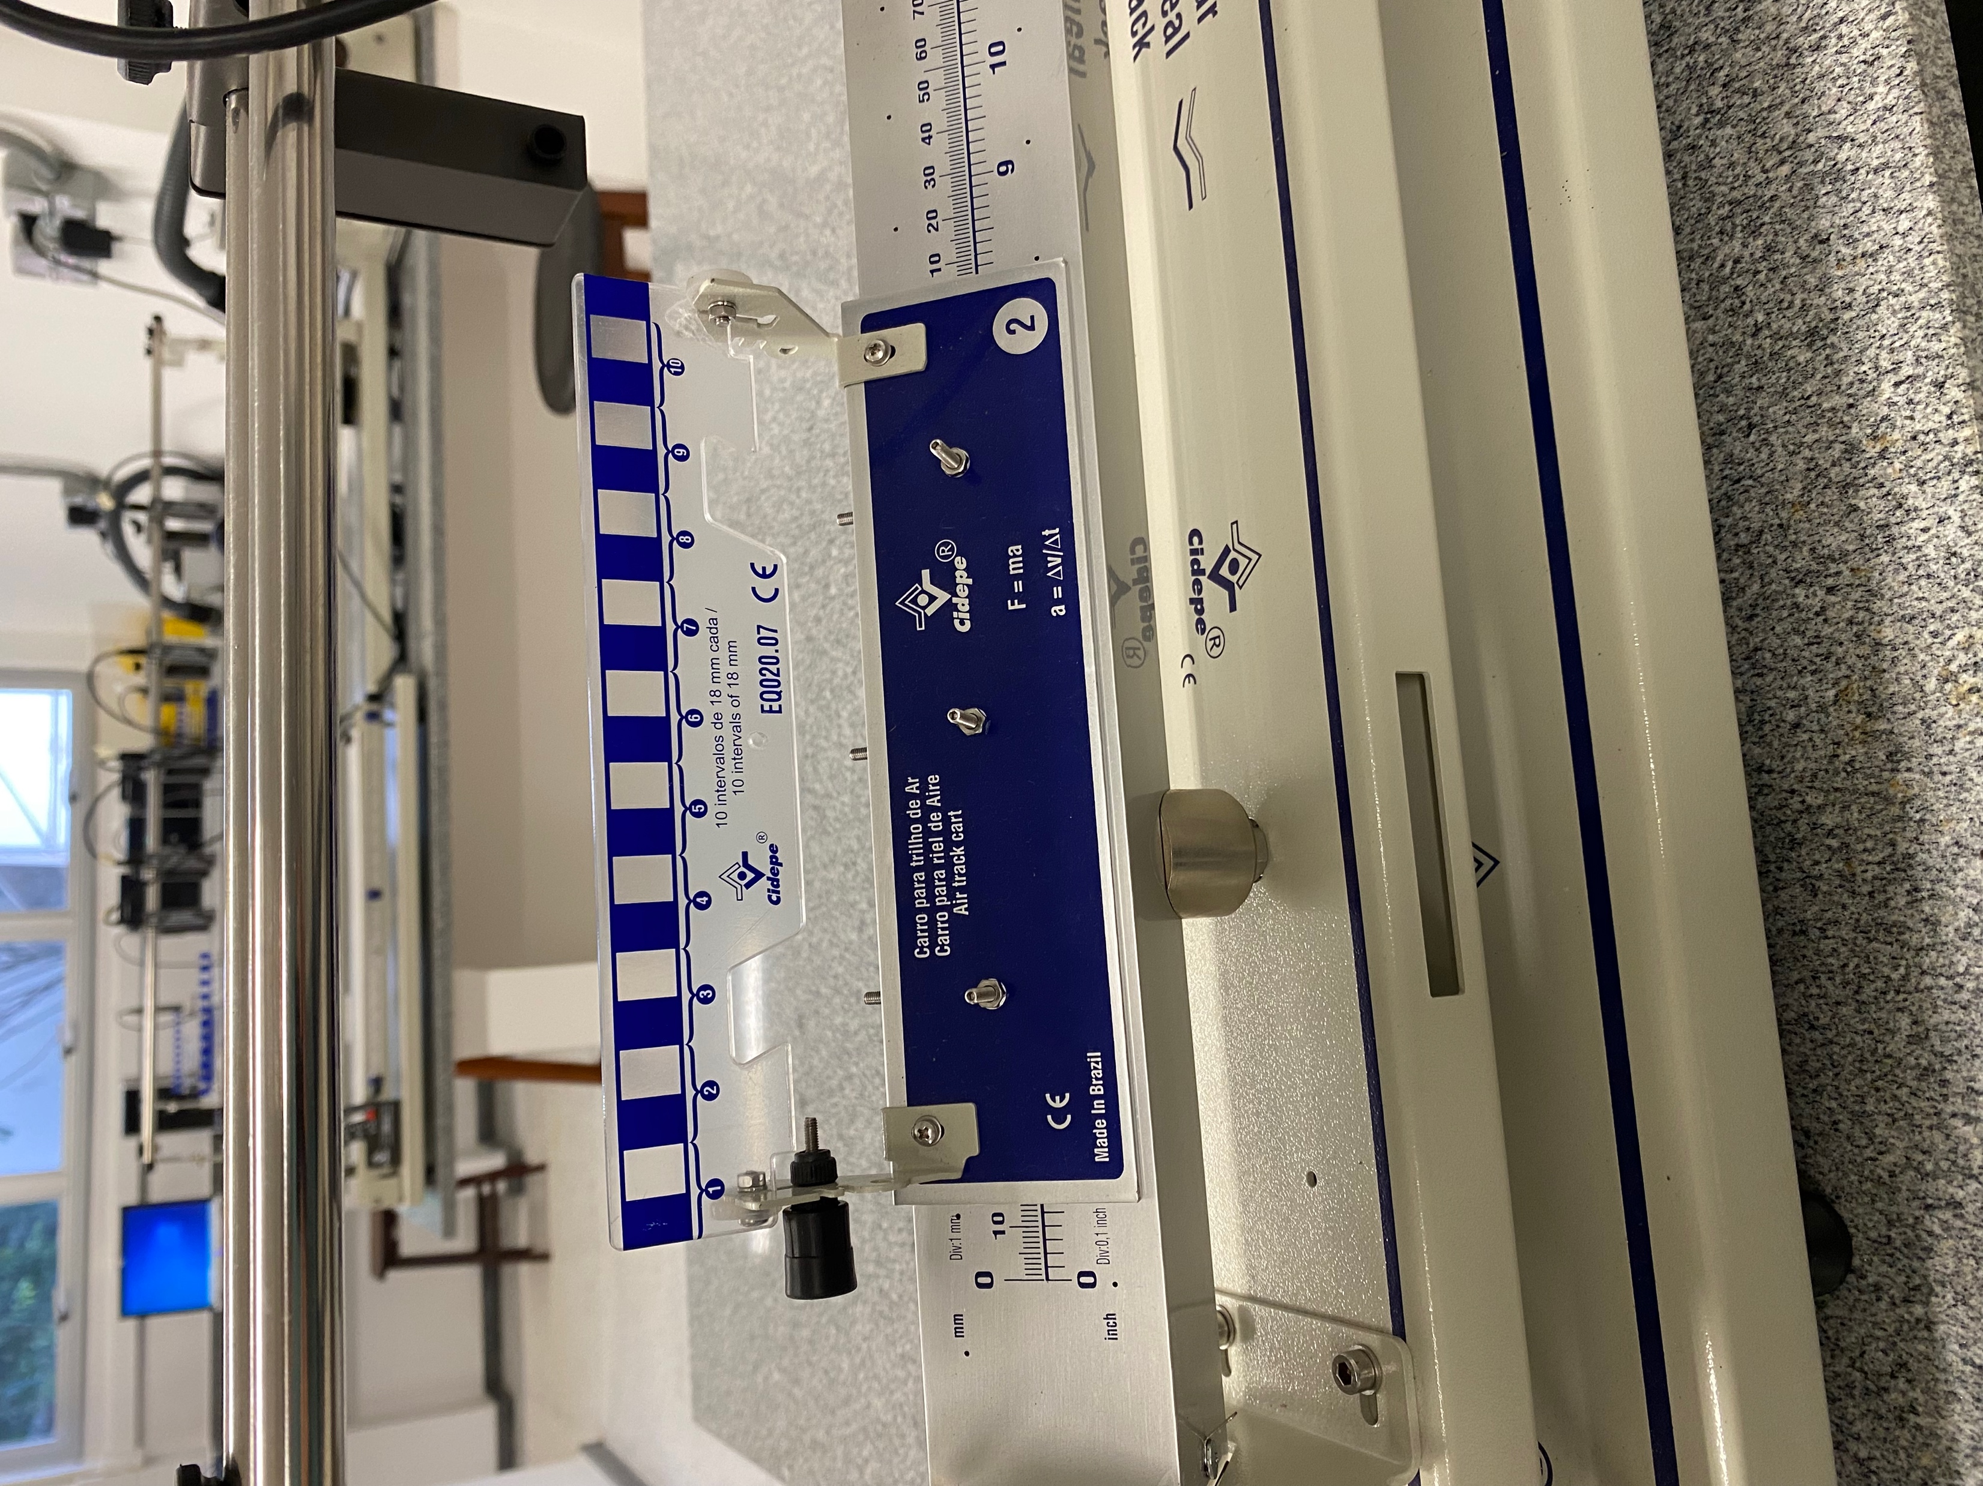
Cuidado!
Os carrinhos só devem ser movidos com o trilho de Ar funcionando. NÃO ARRASTEM sobre o trilho, isto irá danificar o trilho.
Mangueira extremamente FRÁGIL, cuidado ao manusear. Evitem esbarrar!

Slide 6
Apresentação do Curso
A metrologia diz respeito aos processos e procedimentos de medição em quaisquer atividades profissionais.
Aborda o controle de qualidade dos produtos e insumos industriais, a condução de pesquisa básica, a produção de novas tecnologias, o desenvolvimento e a calibração de padrões de medida.
A confiabilidade de uma medida é resultado de diretrizes internacionais amplamente aceitas para expressar e avaliar a os resultados de uma medição.

Slide 7
Apresentação do Curso
O laboratório ➔ oportunidade de validar as teorias físicas de uma maneira quantitativa em um experimento real.
A experiência as limitações situações reais.
Minimizar os erros. Realizar medidas experimentais cuidadosas.
Aprender a escrever relatórios

Slide 8
Cronograma
ABRIL
SEG | TER | QUA | QUI | SEX | SAB | Conteúdo
18 | 19 | 20 | 21 | 22 | 23 | Apresentação do curso; Forma de avaliação; Grandezas físicas; Unidades;
25 | 26 | 27 | 28 | 29 | 30 | Apresentação do curso; Forma de avaliação; Grandezas físicas; Unidades;
MAIO
SEG | TER | QUA | QUI | SEX | SAB | Conteúdo
2 | 3 | 4 | 5 | 6 | 7 | Incertezas (Tipo A e Tipo B); Propagação de incerteza;
9 | 10 | 11 | 12 | 13 | 14 | Tabelas, Gráficos; Regressão Linear; Como Redigir um Relatório;
16 | 17 | 18 | 19 | 20 | 21 | Experimento A0: Dimensão Fractal;
23 | 24 | 25 | 26 | 27 | 28 | Experimento A0: Dimensão Fractal, discussão gráficos
30 | 31 | 1 | 2 | 3 | 4 | 1ª AVALIAÇÃO

Slide 9
Cronograma
JUNHO
SEG | TER | QUA | QUI | SEX | SAB | Conteúdo
30 | 31 | 1 | 2 | 3 | 4 | 1ª AVALIAÇÃO
6 | 7 | 8 | 9 | 10 | 11 | Experimento A1: Movimento Retilíneo Uniforme (MRU) e Movimento Retilíneo Uniformemente Variado (MRUV);
13 | 14 | 15 | 16 | 17 | 18 | Entrega de Relatórios; Revisão dos conceitos de cinemática e discussão dos relatórios;
20 | 21 | 22 | 23 | 24 | 25 | Experimento A2: Lançamento de Projétil;
27 | 28 | 29 | 30 | 1 | 2 | Experimento A3: Segunda Lei de Newton;
JULHO
SEG | TER | QUA | QUI | SEX | SAB | Conteúdo
27 | 28 | 29 | 30 | 1 | 2 | Experimento A3: Segunda Lei de Newton;
4 | 5 | 6 | 7 | 8 | 9 | Experimento A5: Colisões;
11 | 12 | 13 | 14 | 15 | 16 | Entrega de Relatório; e discussão dos relatórios;
18 | 19 | 20 | 21 | 22 | 23 | 2ª AVALIAÇÃO
25 | 26 | 27 | 28 | 29 | 30 | Experimento A6: Prop. Elásticas, Lei de Hooke e Associação de Molas;

Slide 10
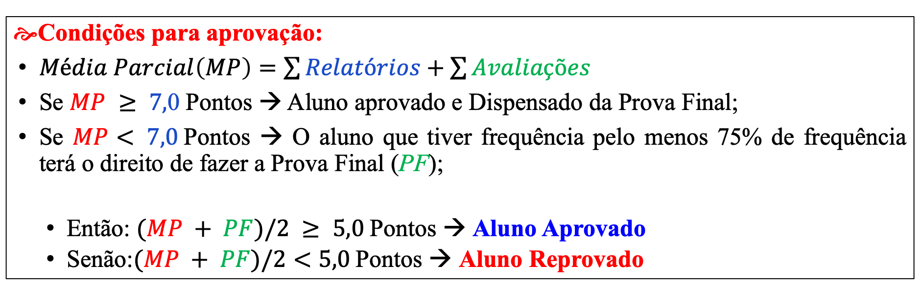
Cronograma
AGOSTO
SEG | TER | QUA | QUI | SEX | SAB | Conteúdo
1 | 2 | 3 | 4 | 5 | 6 | Experimento A7: Momento de Inércia e Dinâmica de Rotação;
8 | 9 | 10 | 11 | 12 | 13 | Entrega de Relatório; e discussão dos relatórios;
15 | 16 | 17 | 18 | 19 | 20 | 3ª AVALIAÇÃO
22 | 23 | 24 | 25 | 26 | 27 | Provas Finais;
Condições para aprovação:
$Média Parcial\left(MP\right)=\sum{Relatórios}+\sum{Avaliações}$
Se $MP ≥ 7,$0 Pontos → Aluno aprovado e Dispensado da Prova Final;
Se $MP< 7,0$Pontos → O aluno que tiver frequência pelo menos 75% de frequência terá o direito de fazer a Prova Final (PF);
Então: $(MP + PF)/2 ≥ 5,0$Pontos → Aluno Aprovado
Senão:$(MP + PF)/2<5,0$Pontos → Aluno Reprovado

Slide 11
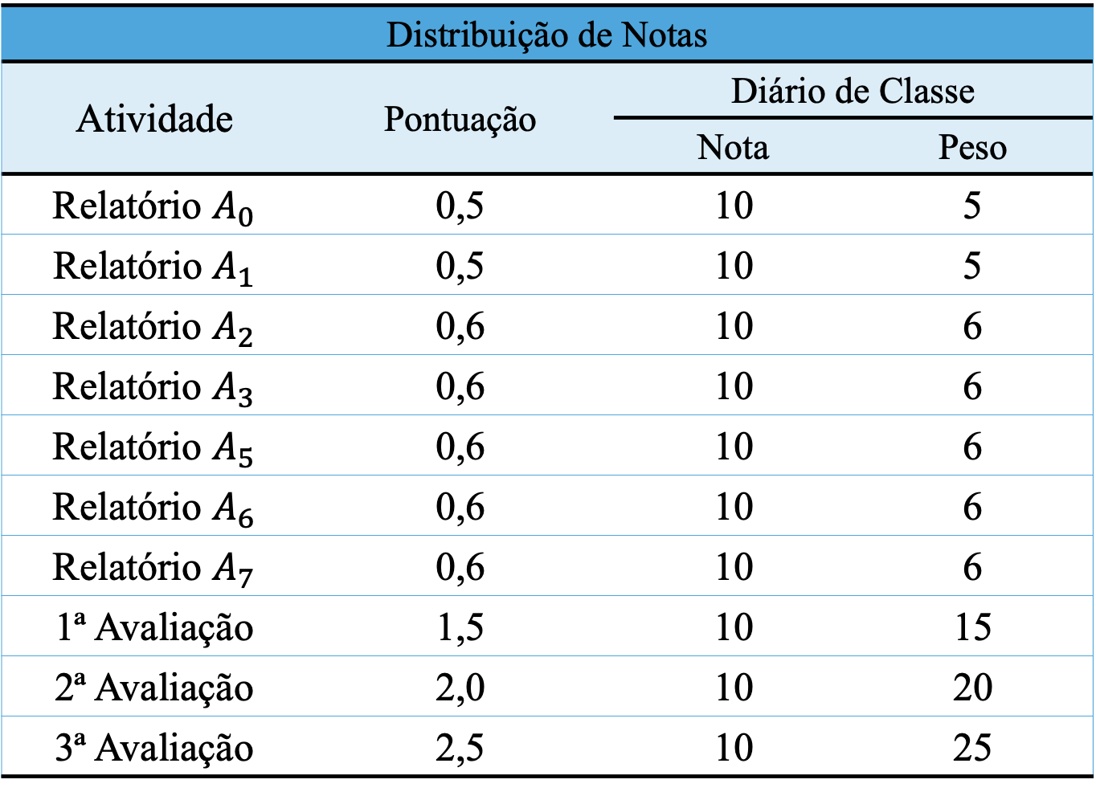
Apresentação do Curso
Distribuição de Notas
Atividade | Pontuação | Diário de Classe
Atividade | Pontuação | Nota | Peso
Relatório $A_{0}$ | 0,5 | 10 | 5
Relatório $A_{1}$ | 0,5 | 10 | 5
Relatório $A_{2}$ | 0,6 | 10 | 6
Relatório $A_{3}$ | 0,6 | 10 | 6
Relatório $A_{5}$ | 0,6 | 10 | 6
Relatório $A_{6}$ | 0,6 | 10 | 6
Relatório $A_{7}$ | 0,6 | 10 | 6
1ª Avaliação | 1,5 | 10 | 15
2ª Avaliação | 2,0 | 10 | 20
3ª Avaliação | 2,5 | 10 | 25

Slide 12
Informações Gerais
NÃO será permitido, em hipótese nenhuma, o uso de calculadoras programáveis (tipo HP ou similares) e celulares, em provas e testes. Entretanto, recomenda-se a utilização de uma calculadora científica comum.
Praticamente em todas as aulas ocorrem avaliações; A reposição destas aulas SOMENTE OCORRERÁ MEDIANTE A APRESENTAÇÃO DE ATESTADO MÉDICO. A aula de reposição deverá ser agendada com o professor de acordo com a disponibilidade deste;
Os relatórios das experiências (1 relatório por grupo) deverão ser apresentados na aula seguinte daquela da realização da experiência, sem prorrogação.
As questões nos roteiros devem ser entregadas antes da execução do Experimento. Esta atividade é INDIVIDUAL. O aluno que não entregar esta atividade não poderá fazer o experimento e não terá direito a reposição.

Slide 13
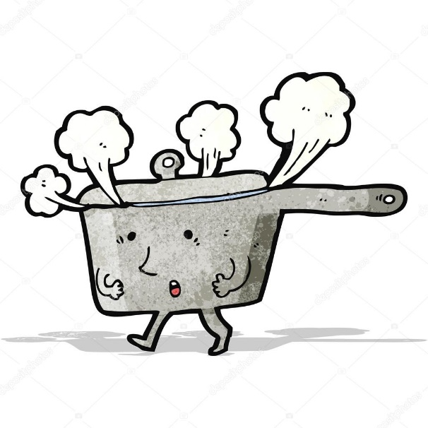

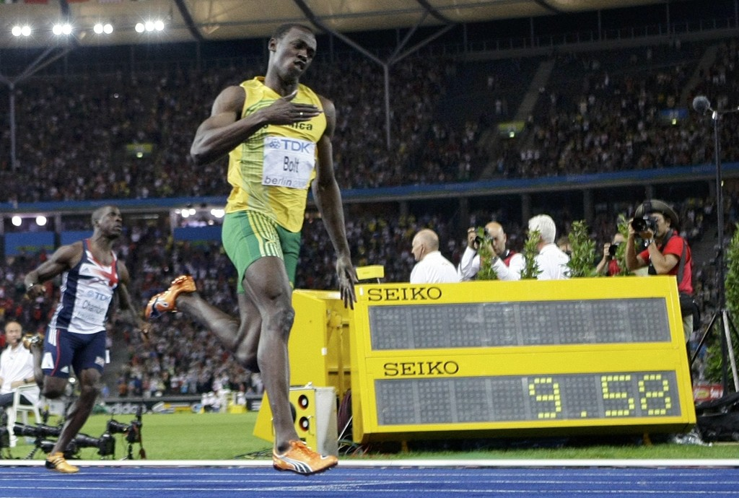
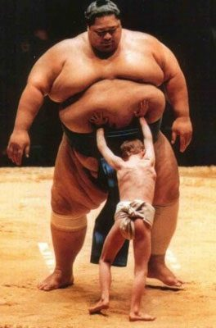
Grandezas Físicas e Padrões de Medidas
Diversas vezes, em nosso cotidiano, nos deparamos com grandezas físicas.
A UFES é próxima da praia? Qual a distância?
Você chega rápido na universidade? Quanto tempo?
A panela está quente? Qual a temperatura dela?
Este objeto que você está carregando é pesado? Qual a massa dele?

Slide 14
Grandezas Físicas
Descrevem de forma qualitativa e quantitativa as propriedades de um corpo ou fenômeno físico.
Grandezas Físicas
As grandezas físicas possuem dimensões OU não (adimensionais)
As grandezas físicas são diretas OU indiretas
Descrição Quantitativa
MEDIR
INTERAGIR
Fazer uma medida significa atribuir valores a grandeza física específica, de modo a poder gerar uma comparação com outra quantidade da mesma grandeza.
Medições Diretas obtidas com equipamentos de medidas calibrados ou não!
Medições Indiretas obtidas a partir das medições das grandezas físicas diretas e ou indiretas!
Precisamos definir um Padrão!

Slide 15
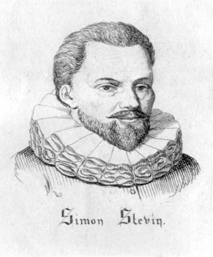
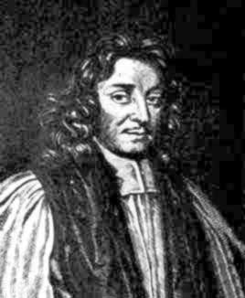
Grandezas Físicas, Padrões e Unidades
1586, o físico belga Simon Stevin ➔“A introdução universal da cunhagem, medidas e pesos decimais seria meramente uma questão de tempo”.
Em 1668, John Wilkins, foi o primeiro a propor a ideia de um sistema métrico.
Em 1670, Gabriel Mouton, um abade e cientista francês, propôs um sistema decimal de medida baseado na circunferência da Terra. Sua sugestão era uma unidade, milliare, que foi definida como um minuto de arco ao longo de um meridiano. Ele sugeriu, então, um sistema de sub-unidades, dividindo-se sucessivamente por fatores de dez na centúria, decúria, vírga, vírgula, décima, centésima e milésima.

Slide 16
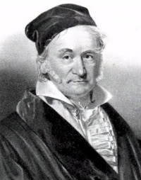
Grandezas Físicas, Padrões e Unidades
Em 1799, a primeira etapa da padronização das medidas do sistema métrico foi o estabelecimento, dos padrões do cilindro de platina para o quilograma e da barra de platina para o metro. O quilograma-padrão foi feito com a massa de um litro de água a 4ºC. Já o metro-padrão foi construído com o comprimento da décima milionésima parte (1/10 000 000) da distância entre o polo norte e o equador.
MKS
Karl Friedrich Gauss (1777-1855), físico alemão, passou a promover o sistema usando não o metro e o quilograma como padrões, mas o cm e a grama.
CGS

Slide 17
Grandezas Físicas, Padrões e Unidades
Em 20 de maio de 1875 um tratado internacional conhecido como Convention du Mètre (Convenção do Metro), foi assinado por 17 Estados. Este tratado estabeleceu as seguintes organizações para conduzir as atividades internacionais em matéria de um sistema uniforme de medidas:
Conférence Générale des Poids et Mesures (CGPM), uma conferência intergovernamental de delegados oficiais dos países membros e da autoridade suprema para todas as ações;
Comité International des Poids et Mesures (CIPM), composta por cientistas e metrologistas, que prepara e executa as decisões da CGPM e é responsável pela supervisão do Bureau Internacional de Pesos e Medidas;
Bureau International des Poids et Mesures (BIPM), um laboratório permanente e centro mundial da metrologia científica, as atividades que incluem o estabelecimento de normas de base e as escalas das quantidades de capital físico e manutenção dos padrões protótipo internacional.

Slide 18
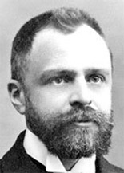
Grandezas Físicas, Padrões e Unidades
Com o desenvolvimento do eletromagnetismo, durante o século XIX, surgiu a necessidade de uma unidade-padrão para corrente elétrica, o Ampère. Giovanni Giorgi (1871-1950) físico italiano, mostrou que as unidades MKS, e não as CGS, eram ideais para a utilização nas equações de eletromagnetismo.
Apesar do uso do chamado sistema MKSA (o novo A vem do Ampère) já ser comum no meio científico, apenas em 1946 o Bureau Internacional de Pesos e Medidas (BIPM), o aprovou como padrão.
Oito anos depois, foram admitidas no MKSA mais duas unidades: o Kelvin como padrão de temperaturas e a candela como medida de intensidade luminosa.
Em 1960 esse conjunto de seis unidades passou a ser chamado Sistema Internacional de Unidades, SI. Em 1971 o mol, unidade que define quantidade de substância, também passou a fazer parte do time do SI.

Slide 19
Sistema Internacional de Unidades - SI
Unidades de base do SI
Grandeza | Unidades SI
 | Nome | Símbolos
Comprimento | Metro | m
Massa | Quilograma | kg
Tempo | Segundo | s
Quantidade de Substância | mol | mol
Temperatura Termodinâmica | Kelvin | K
Corrente Elétrica | Ampère | A
Intensidade Luminosa | Candela | cd

Slide 20
Sistema Internacional de Unidades - SI
2018
É essencial ter um Sistema Internacional de Unidades (SI) uniforme e globalmente acessível para o comércio internacional, indústria de alta tecnologia, saúde e segurança, proteção ambiental, estudos de mudança do clima, e a ciência básica que sustenta todas essas áreas.
As unidades do SI devem ser estáveis ​​a longo prazo, auto-consistentes e praticamente exequíveis, com base na descrição teórica atual da natureza, no mais alto nível.
Decidem definir o SI a partir de um um conjunto de sete constantes, escolhidas a partir das constantes fundamentais da física e outras constantes da natureza, das quais se deduzem as definições das sete unidades básicas,

Slide 21
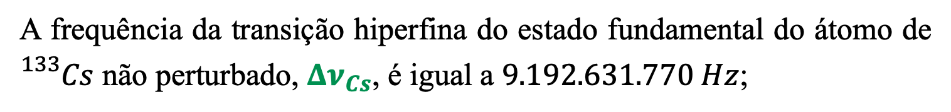
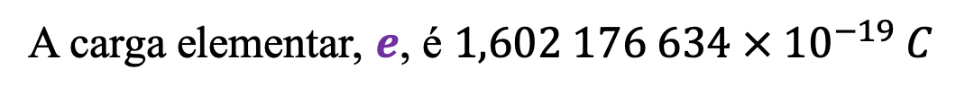
Sistema Internacional de Unidades - SI
2018 – Sete Constantes
A frequência da transição hiperfina do estado fundamental do átomo de ${}_{}^{133}{Cs}$ não perturbado, $Δν_{Cs}$, é igual a $9.192.631.770 Hz$;
A velocidade da luz no vácuo, $c$, é igual a $299 792 458 m/s$;
A constante de Planck, $h$, é igual a $6,626 070 15 × {10}^{−34} J.s$,
A carga elementar, $e$, é $1,602 176 634 × {10}^{−19} C$
A constante de Boltzmann, $k_{B}$, é igual a $1,380 649 × {10}^{−23} J/K$
A constante de Avogadro, $N_{A}$, é $6,022 140 76 × 1023 mol^{−1}$
A eficiência luminosa de uma radiação monocromática de frequência $540 × {10}^{12} Hz$,
$K_{cd}$, é igual a $683 lm/W$

Slide 22
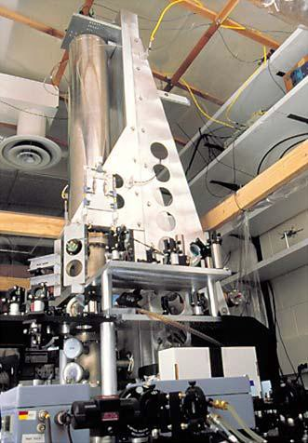

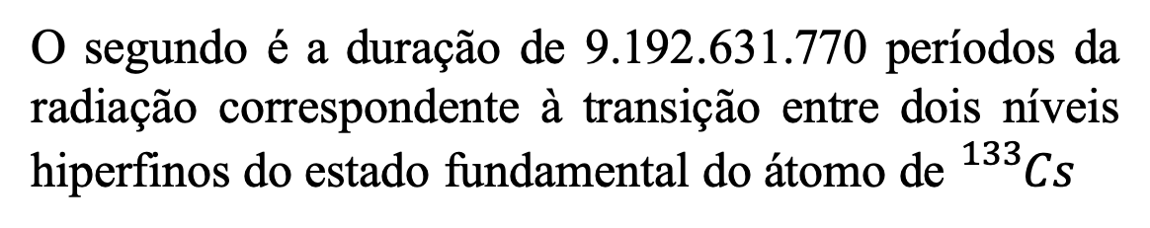
O Padrão de Tempo
O segundo era definido como 1/31.556.925,9747 do tempo que levou a Terra a girar em torno do Sol a partir das 12 horas do dia 4 de janeiro de 1900.
Definição atual
O segundo é a duração de 9.192.631.770 períodos da radiação correspondente à transição entre dois níveis hiperfinos do estado fundamental do átomo de ${}_{}^{133}{Cs}$
NIST-F1: Relógio atômico de césio capaz de trabalhar 60 milhões de anos sem adiantar ou atrasar um segundo sequer.
http://www.nist.gov/pml/div688/grp50/primary-frequency-standards.cfm

Slide 23
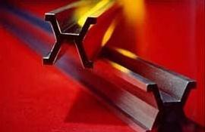
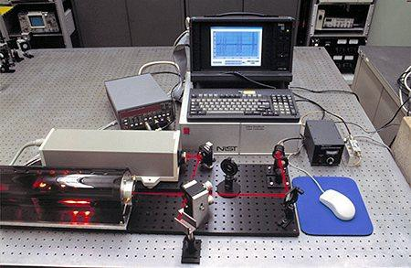
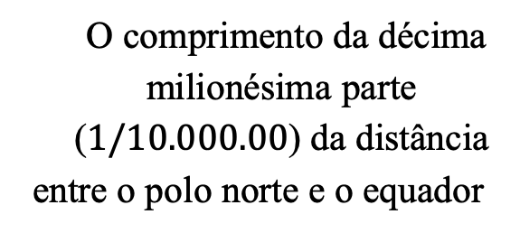
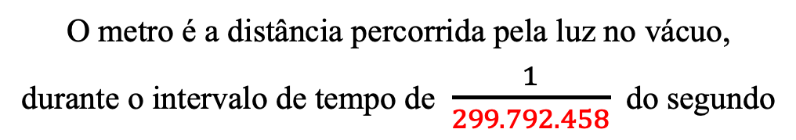
O Padrão de Comprimento
Barra metálica de platina-irídio
Padrão moderno do Metro
O comprimento da décima
milionésima parte
($1/10.000.00$) da distância entre o polo norte e o equador
Laser de hélio-neon estabilizado por vapor de iodo
O metro é a distância percorrida pela luz no vácuo, durante o intervalo de tempo de $\frac{1}{299.792.458}$ do segundo
http://www.bipm.org/fr/si/base_units/metre.html

Slide 24
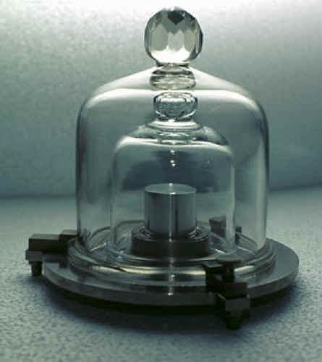
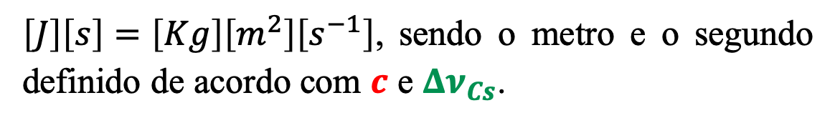
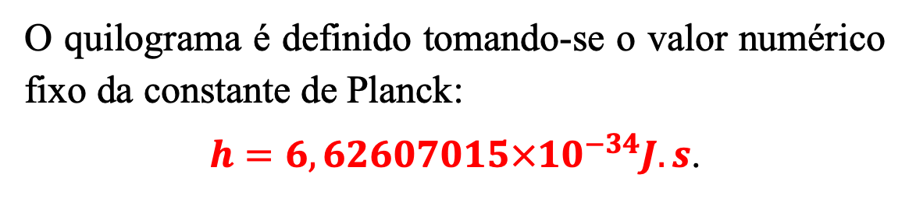
O Padrão de Massa
O Quilograma Padrão
O quilograma era definido por um cilindro de platina iridiada feito com a massa de um litro de água a 4ºC.
Definição atual
O quilograma é definido tomando-se o valor numérico fixo da constante de Planck:
$h=6,62607015×10^{−34}J.s$.
$\left[J\right]\left[s\right]=\left[Kg\right]\left[m^{2}\right]\left[s^{−1}\right]$, sendo o metro e o segundo definido de acordo com $c$ e $Δν_{Cs}$.
http://www.bipm.org/fr/si/base_units/kilogram.html

Slide 25
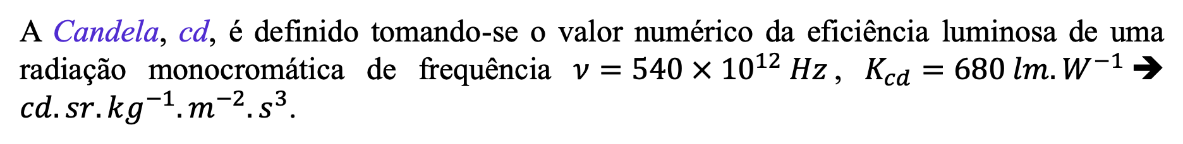
Os Outros Padrões
O Ampere, A, é definido a partir da carga elementar $e=1,602176634× {10}^{−19}C$ ➔ $A.s$
O Kelvin, K, é definido tomando-se o valor numérico fixo da constante de Boltzmann, $k_{B}=1,380649×{10}^{−23}J.K^{−1}$➔ $kg.m^{2}.s^{−2}.K^{−1}$
O Mol, mol, é definido como contém exatamente o número de Avogadro de $N_{A}=6,02214076×{10}^{23} mol^{−1}$ entidades elementares.
A Candela, cd, é definido tomando-se o valor numérico da eficiência luminosa de uma radiação monocromática de frequência $ν=540 × {10}^{12} Hz$, $K_{cd}=680 lm.W^{−1}$➔ $cd.sr.kg^{−1}.m^{−2}.s^{3}$.

Slide 26


Grandezas Físicas Diretas
Sete grandezas físicas fundamentais (Grandezas Diretas):
Grandeza Física | Dimensão | Símbolo
Comprimento | $$[L]$$ | $$L$$
Massa | $$[M]$$ | $$M$$
Tempo | $$[t]$$ | $$t$$
Corrente elétrica | $$[I]$$ | $$I$$
Temperatura termodinâmica | $$[T]$$ | $$T$$
Quantidade de substância | $$[N]$$ | $$N$$
Intensidade luminosa | $$[I0]$$ | $$I_{0}$$

Slide 27
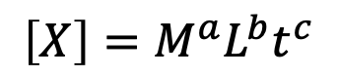
Grandezas Físicas e Padrões de Medidas
Análise Dimensional
Toda grandeza física pode ser expressa, matematicamente, em função de outras grandezas físicas, através da chamada Equação Dimensional. Sendo assim, uma dada grandeza (X) que depende da massa, do comprimento e do tempo, tem sua equação dimensional escrita da seguinte forma:
$$\left[X\right]=M^{a}L^{b}t^{c}$$
onde $a$, $b$, $c$ representam as dimensões das grandezas físicas fundamentais massa, comprimento e tempo, respectivamente.

Slide 28
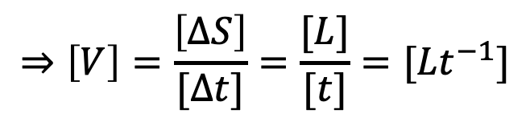
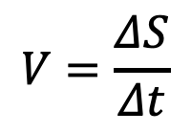
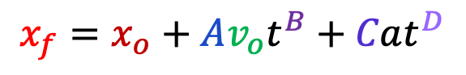
Grandezas Físicas e Padrões de Medidas
Análise Dimensional
Exemplo 01: Dimensional da grandeza física indireta velocidade (V).
$$V=\frac{ΔS}{Δt}$$
$$⇒\left[V\right]=\frac{\left[ΔS\right]}{[Δt]}=\frac{[L]}{[t]}={[Lt}^{−1}]$$
Exemplo 02: Digamos que você se lembra mais ou menos de uma fórmula que representa o movimento de um corpo sob ação de uma aceleração constante:
$$x_{f}=x_{o}+Av_{o}t^{B}+Cat^{D}$$
Todavia, você não tem certeza sobre os valores das constantes $A$, $B$, $C$ e $D$ da expressão que escreveu. O que fazer？

Slide 29
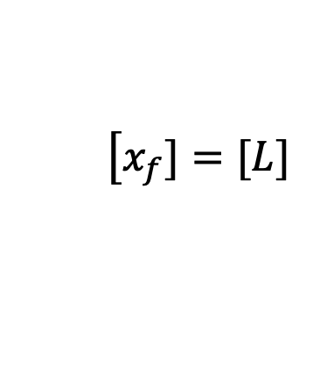

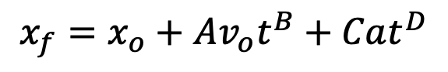
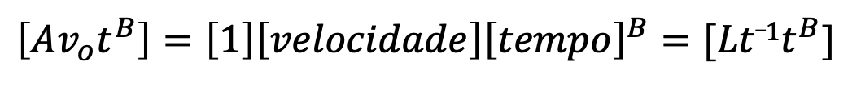
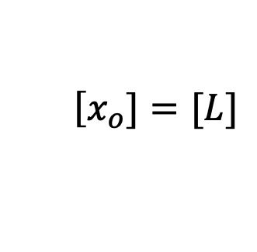
Grandezas Físicas e Padrões de Medidas
Análise Dimensional
$$x_{f}=x_{o}+Av_{o}t^{B}+Cat^{D}$$
$$\left[x_{f}]=[L\right.]$$
$$\left[x_{o}]=[L\right.]$$
$\left[Av_{o}t^{B}\right]=\left[1\right]\left[velocidade\right]{\left[tempo\right]}^{B}=[Lt_1t^{B}$]
$$\left[Cat^{D}\right]=\left[1\right]\left[aceleração\right]{\left[tempo\right]}^{D}=[Lt_2t^{D}\text{]}$$
Então, da análise dimensional, temos, $B=1$e $D=2$
$A$ e $C$ são adimensionais, ou seja, unitários em dimensão!

Slide 30
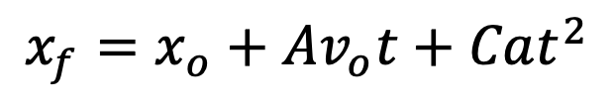
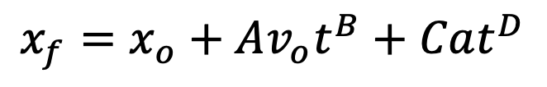
Grandezas Físicas e Padrões de Medidas
Análise Dimensional
$$x_{f}=x_{o}+Av_{o}t^{B}+Cat^{D}$$
Análise Dimensional
$$x_{f}=x_{o}+Av_{o}t+Cat^{2}$$

Slide 31
Padrões de Medidas das Grandezas
Descrevem de forma qualitativa e quantitativa as propriedades de um corpo ou fenômeno físico.
Grandezas Físicas
É fundamental definir um padrão ➔ definir uma unidade da grandeza.
A escolha de padrões de grandezas determina o sistema de unidades de todas as grandezas usadas em Física.
Hoje, existem basicamente dois sistemas de medidas mais usados:
MKS – M = metro (m), K = kilograma (kg) e S = segundo (s)
CGS – C = centrímetro (cm), G = grama (g) e S = segundo (s)
O sistema de unidades usado cientificamente é o Sistema Internacional ($SI=MKS$).

Slide 32
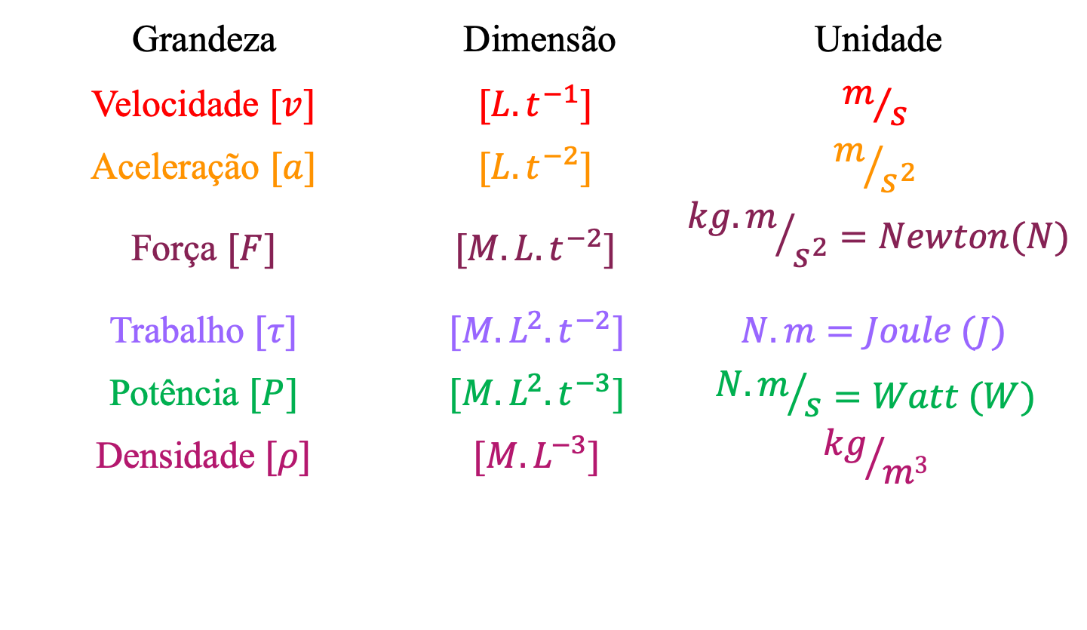
Grandezas Físicas e Padrões de Medidas
Algumas grandezas físicas indiretas (ou derivadas) obtidas das sete unidades fundamentais no SI.
Grandeza | Dimensão | Unidade
Velocidade $[v]$ | $$[L.t^{−1}]$$ | $$m/s$$
Aceleração $[a]$ | $$[L.t^{−2}]$$ | $$m/{s^{2}}$$
Força $[F]$ | $$[M.L.t^{−2}]$$ | $${kg.m}/{s^{2}}=Newton(N)$$
Trabalho $[τ]$ | $$[M.L^{2}.t^{−2}]$$ | $$N.m=Joule (J)$$
Potência $[P]$ | $$[M.L^{2}.t^{−3}]$$ | $${N.m}/s=Watt (W)$$
Densidade $[ρ]$ | $$[M.L^{−3}]$$ | $${kg}/{m3}$$

Slide 33
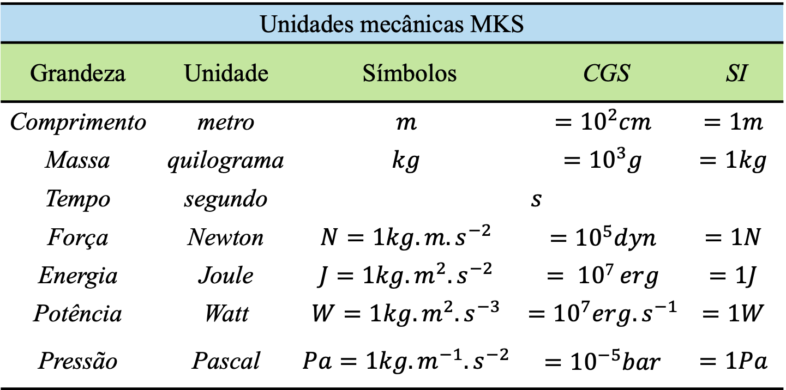
Grandezas Físicas e Padrões de Medidas
Sistema de conversão MKS (SI) para CSG
Unidades mecânicas MKS
Grandeza | Unidade | Símbolos | CGS | SI
Comprimento | metro | $$m$$ | $$={10}^{2}cm$$ | $$=1m$$
Massa | quilograma | $$kg$$ | $$={10}^{3}g$$ | $$=1kg$$
Tempo | segundo | $$s$$
Força | Newton | $$N=1kg.m.s^{−2}$$ | $$={10}^{5}dyn$$ | $$=1N$$
Energia | Joule | $$J=1kg.m^{2}.s^{−2}$$ | $$= 107 erg$$ | $$=1J$$
Potência | Watt | $$W=1kg.m^{2}.s^{−3}$$ | $$={10}^{7}erg.s^{−1}$$ | $$=1W$$
Pressão | Pascal | $$Pa=1kg.m^{−1}.s^{−2}$$ | $$={10}^{−5}bar$$ | $$=1Pa$$

Slide 34
GRANDEZAS FÍSICAS
Grandezas escalares
Módulo (valor numérico) e unidade;
Exemplos: densidade, pressão, área, comprimento, massa, tempo, energia, potência, temperatura, resistência;
Grandezas vetoriais
Módulo, unidade, direção e sentido
Exemplos: velocidade, aceleração, força, quantidade de movimento, torque, campo elétrico, campo magnético

Slide 35
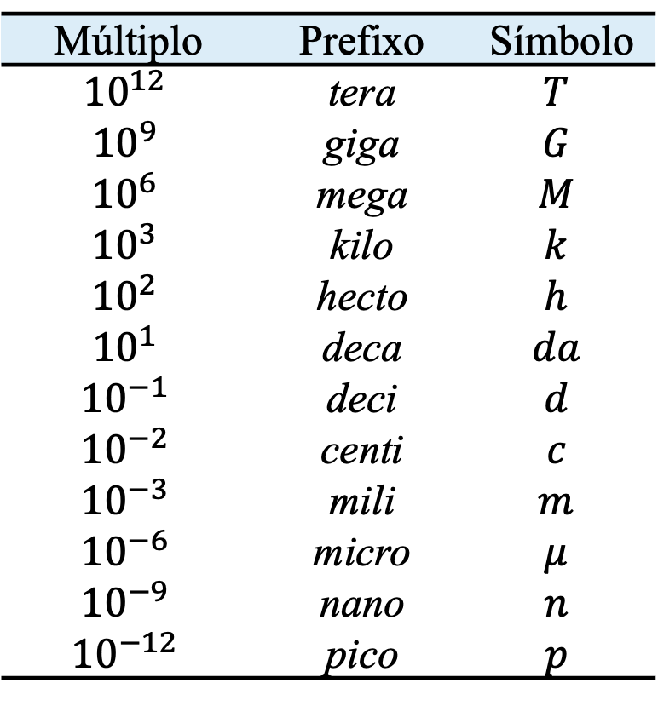
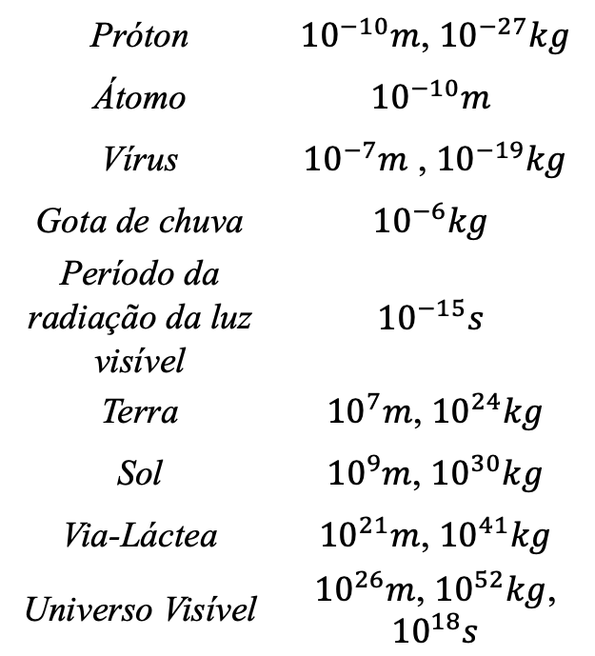
Ordem de grandeza das quantidades
Prefixos dos múltiplos e submúltiplos mais comuns
Múltiplo | Prefixo | Símbolo
$${10}^{12}$$ | tera | $$T$$
$${10}^{9}$$ | giga | $$G$$
$${10}^{6}$$ | mega | $$M$$
$${10}^{3}$$ | kilo | $$k$$
$${10}^{2}$$ | hecto | $$h$$
$${10}^{1}$$ | deca | $$da$$
$${10}^{−1}$$ | deci | $$d$$
$${10}^{−2}$$ | centi | $$c$$
$${10}^{−3}$$ | mili | $$m$$
$${10}^{−6}$$ | micro | $$μ$$
$${10}^{−9}$$ | nano | $$n$$
$${10}^{−12}$$ | pico | $$p$$
Curiosidades:
Próton | ${10}^{−10}m$, ${10}^{−27}kg$
Átomo | $${10}^{−10}m$$
Vírus | ${10}^{−7}m$ , ${10}^{−19}kg$
Gota de chuva | $${10}^{−6}kg$$
Período da radiação da luz visível | $${10}^{−15}s$$
Terra | ${10}^{7}m$, ${10}^{24}kg$
Sol | ${10}^{9}m$, ${10}^{30}kg$
Via-Láctea | ${10}^{21}m$, ${10}^{41}kg$
Universo Visível | ${10}^{26}m$, ${10}^{52}kg$, ${10}^{18}s$
OBS: Os resultados serão sempre dados em notação científica (potência de 10), pois nos dá a ordem de grandeza da medida de uma grandeza física!

Slide 36

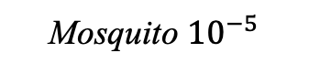

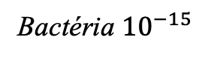
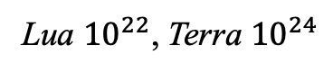
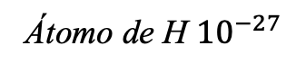
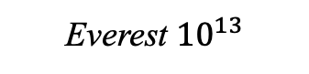
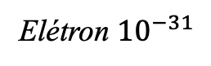

Ordem de Grandeza
Escala de Massas (kg)
Elétron ${10}^{−31}$
Átomo de H ${10}^{−27}$
Bactéria ${10}^{−15}$
Mosquito ${10}^{−5}$
Sapo ${10}^{−1}$
Homem ${10}^{2}$
Everest ${10}^{13}$
Lua ${10}^{22}$, Terra ${10}^{24}$
Sol ${10}^{30}$

Slide 37
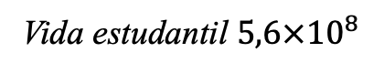
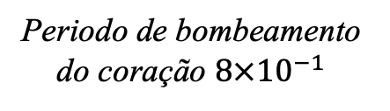
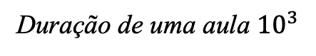
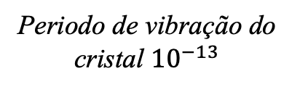
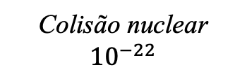
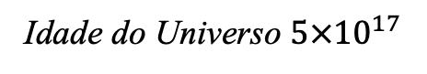

Ordem de Grandeza
Escala de Tempo (s)
Colisão nuclear ${10}^{−22}$
Periodo de vibração do cristal ${10}^{−13}$
Periodo de bombeamento do coração ${8×10}^{−1}$
Duração de uma aula ${10}^{3}$
Vida estudantil $5,6×{10}^{8}$
Idade de Terra $1,3×{10}^{17}$
Idade do Universo $5×{10}^{17}$

Slide 38
Algarismos Significativos
Grandeza física direta: Medida e Precisão
0
1
dm
dm
Exemplo ilustrativo
0
1
2
3
4
5
6
7
8
9
10
11
cm
cm
mm
0
10
20
30
40
50
60
70
80
90
100
mm
Suposição... “chute”: depende do olho do medidor.
Instrumento de Medida | Comprimento da barra | Quantidade de algarismos significativos obtidos
régua decimetrada
1,1 dm
2
régua centimetrada
11,3 cm
3
régua milimetrada
112,4 mm
4

Slide 39

Algarismos Significativos
Limitações
A medida de uma grandeza física
Sempre aproximada
Algarismos significativos: são aqueles que usamos para representar uma dada medida direta ou indireta, com um e somente um algarismo avaliado.
Exemplo 03: Ao afirmarmos que o resultado de uma medida é $3,24 cm$, afirmamos que os algarismos $3$ e $2$ são definidos pela escala do equipamento (medida direta) e o algarismo $4$ é duvidoso, pois veio de uma avaliação (toda medida tem algarismo avaliado!).
Toda grandeza deve ter somente um único algarismo duvidoso!

Slide 40
Algarismos Significativos
Exercício de fixação
Valor da medida em metros | Número de significativos
57,896
5
5,79 x 10¹
3
5,7896321 x 10¹
8
0,6 x 10²
1
E se o valor da última medida fosse convertido em milímetros?

Slide 41
Algarismos Significativos
Exercício de fixação
E se o valor da última medida fosse convertido em milímetros?
Valor da medida | Número de significativos
0,6 x 10² metros
1
0,6 x 10⁵ milímetros
1 (consistente)
6 x 10⁴ milímetros
1 (consistente)
3 (inconsistente com o número de algarismos significativos da medida original)
600 x 10² milímetros

Slide 42











Algarismos Significativos
Não é algarismo significativo o zero à esquerda do primeiro algarismo significativo diferente de zero.
$$l=32,5m$$
$$l=0,0325x{10}^{3}m$$
Zero à direita de algarismo significativo é significativo!
$$l=32,5 m$$
$$l=32,50 m$$
Regra de arredondamento ➔ Quando o último algarismo depois dos significativos for menor que 5, abandonamos (deixamos o algarismo inalterado). Por outro lado, se o algarismo posterior for maior ou igual que 5, acrescentamos uma unidade ao significativo anterior que estamos parado sobre ele para fazer análise.
$$+0$$
$$+1$$
$1s$ ➔ $l=3,25 m=3 m$
$$0$$
$$5$$
$$9$$
$2s$ ➔ $l=3,25 m=3,3 m$

Slide 43

Algarismos Significativos
Processo de medida: menor divisão da escala do equipamento!
Qual o tamanho deste besouro?
O resultado deve conter todos os dígitos corretos mais um duvidoso.
Alternativas:
a) Entre 0 e 1 cm
b) Entre 1 e 2 cm
c) Entre 1,5 e 1,6 cm
d) Entre 1,54 e 1,56 cm
e) Entre 1,546 e 1,547 cm
Fonte: http://efisica.if.usp.br/mecanica/universitario/incertezas/algarismos/
O tamanho do besouro encontra-se entre 1,5 e 1,6!
Temos certeza que o besouro tem pelo menos 1,5 cm (dígitos corretos)
É preciso expressar mais um algarismo duvidoso!

Slide 44
















Algarismos Significativos
1 - Qual a primeira pergunta a ser feita antes de iniciar a medida com um equipamento?
2 - Quais são os volumes dos líquidos e quantos significativos?
$$50$$
$$50$$
$$45$$
$$45$$
$$40$$
$$40$$
$$35$$
$$35$$
$$30$$
$$30$$
$$25$$
$$25$$
$$20$$
$$20$$
$$15$$
$$15$$
$$Volume = 37,3 mL$$
$$Volume =41,5 mL$$

Slide 45






Algarismos Significativos
Operações Matemáticas com grandezas físicas ➔ um único algarismo duvidoso;
Soma e subtração: O resultado tem que ter apenas um algarismo duvidoso, definido pelo de maior ordem da operação!.
$$133,35 cm – 46,7 cm = 86,65 cm$$
$$= 86,7 cm$$
Produto e divisão: O resultado deve ser fornecido com o mesmo número de algarismos significativos do fator que tiver o menor número de algarismos significativos.
$$32,74 cm × 25,2 cm=825,048 cm^{2}$$
$$= 825 cm^{2}$$
Algarismos significativos: em medidas com incerteza (1s na incerteza se for resultado final ou grandeza direta sempre!)
$$l=\left(82,7390 ±0,5678\right) cm$$
$$=\left(82,7 ±0,6\right) cm$$

Slide 46




Algarismos Significativos
Conversão de unidades
(Grandezas expressas em diferentes sistemas de unidades)
Ao realizar uma transformação de unidades para uma determinada grandeza física, o resultado final deve possuir o mesmo número de algarismos significativos da expressão original;
É fundamental que as respostas sejam dadas em potências de dez (notação científica);
Exemplo:
$$P = 695 lb$$
$$= (695×4,448) N$$
$$= 3091,4 N$$
$$P =309×10 N=3,09×{10}^{3}N$$

Slide 47




Algarismos Significativos
Operações Matemáticas ➔ um único algarismo duvidoso;
Radiciação, potenciação, logaritmação, etc: O resultado deve tem o mesmo número de algarismo significativos da grandeza operada.
$$\log\left(62,874\right)=1,798471091$$
$$= 1,7985$$
Medidas indiretas: Deve-se manter o número de algarismos significativos da medida!
$$V=\frac{4}{3}πR^{3}=\frac{4}{2}π{\left(2,00 cm\right)}^{3}=\text{33,51032164 }cm^{3}$$
$$= 33,5 cm^{3}$$

Slide 48








Algarismos Significativos
Exemplo 05: Pêndulo simples → Cálculo da aceleração da gravidade
$$g=\frac{4π^{2}L}{T^{2}}$$
$$⇒T^{2}={\left(1,72\right)}^{2}=2,9\overline{5}84 s^{2}$$
$$\begin{matrix} \\ g=\frac{4π^{2}L}{T^{2}}=\frac{4π^{2}×73,4\overline{5} cm}{2,9\overline{5}84 s^{2}}\end{matrix}$$
$$g=980,1547367\frac{cm}{s2}$$
Período: $T = 1,72 s$
Comprimento do fio: $L = 73,45 cm$
$$g=980\frac{cm}{s2}$$

Slide 49
Bibliografia
Bibliografia
Bibliografia básica
Tipler, P.A.; Mosca, G.; Física para Cientistas e Engenheiros: Mecânica, Oscilações e Ondas, Termodinâmica, vol.1, 6.Ed., Rio de Janeiro: Livros Técnicos e Científicos, 2006. (Seções 1.1-1.5)
Bibliografia complementar
Halliday, D.; Resnick, R.; WALKER, J.; Fundamentos de Física. vol. 1, 8.Ed., Rio de Janeiro: Livros Técnicos e Científicos, 2009. (Seções 1.1-1.7)
Serway R.A.; Jewett, Jr. J.W.; Princípios de Física: Mecânica Clássica, 1.Ed., São Paulo: Cengage Learning, 2001. (Seções 1.3-1.6)

